Slide 1
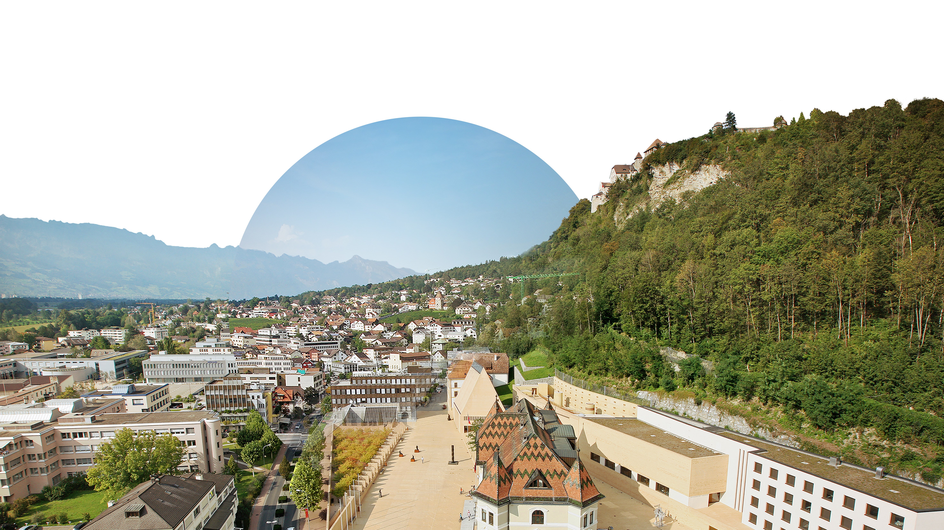
Denken in Generationen
Der Finanzplatz Liechtenstein stellt sich vor

Slide 3
Staatsform Das Fürstentum ist eine konstitutionelle Erbmonarchie auf demokratischer und parlamentarischer Grundlage.
39 308 Einwohnerinnen
und Einwohner Die Einwohnerzahl Liechtensteins hat sich in den letzten 100 Jahren mehr als vervierfacht.
Fürst Fürst Hans-Adam II. hat am 15. August 2004 seine Aufgabe als Staatsoberhaupt an seinen Sohn, Erbprinz Alois, übergeben.
5 Regierungsmitglieder Das oberste Exekutivorgan des Landes besteht aus dem Regierungschef und vier Regierungsrätinnen und -räten.
160 km² Seit 300 Jahren sind Liechtensteins Landesgrenzen, und somit auch die Fläche, praktisch unverändert. 42 % der Gesamtfläche oder 68 km² sind Waldfläche.
25 Landtagsabgeordnete Liechtensteins Parlament wird auch «Landtag» oder «Hohes Haus» genannt.
11 Gemeinden Die Orte Liechtensteins sind in zwei Wahlkreise eingeteilt, das Oberland (Vaduz, Triesen, Balzers, Triesenberg, Schaan, Planken) und das Unterland (Eschen-Nendeln, Mauren-Schaanwald, Gamprin-Bendern, Ruggell, Schellenberg).
41 352 Arbeitsplätze Liechtenstein hat mehr Arbeitsplätze als Einwohner. Täglich pendeln über 20 000 Personen ins Fürstentum zur Arbeit.
1:8 In Liechtenstein ist das Verhältnis wirtschaftlich tätiger Unternehmen zu Einwohnern etwa 1:8 (in CH ca. 1:14 und in DE etwa 1:24).
Schweizer Franken Am 26. Mai 1924 erklärte Liechtenstein den Schweizer Franken (CHF) zur gesetzlichen Währung.
Deutsch Die Amts- und Landessprache
Liechtensteins ist Deutsch.

Slide 4
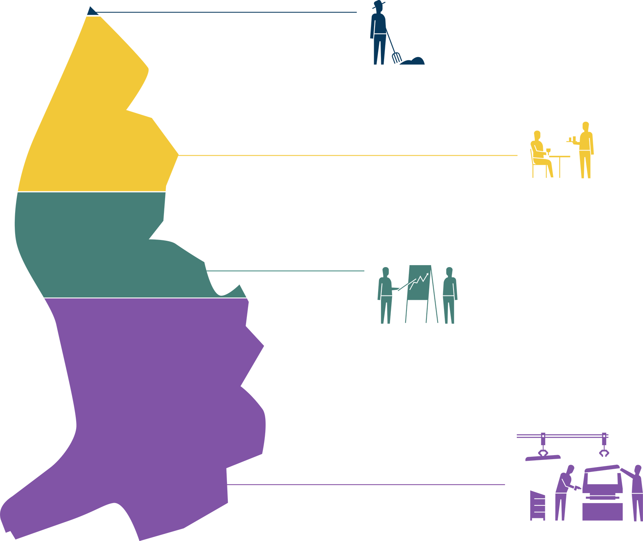
Breit diversifizierter Wirtschaftsstandort mit stabilem Industrie- und Finanzsektor
0,2 %
Landwirtschaft
37 %
Allgemeine Dienstleistungen
21 %
Finanzdienstleistungen
42 %
Industrie

Slide 5
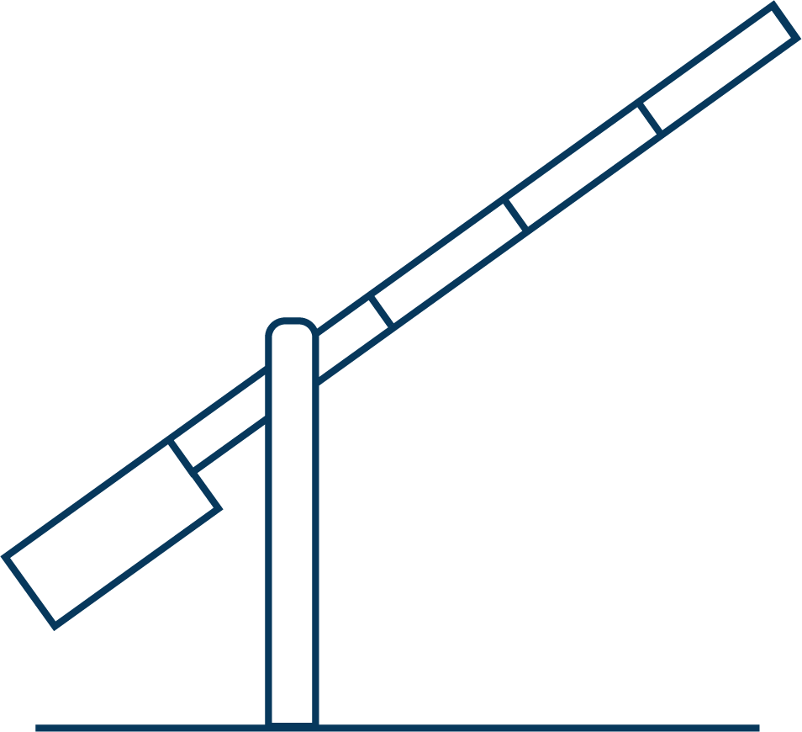
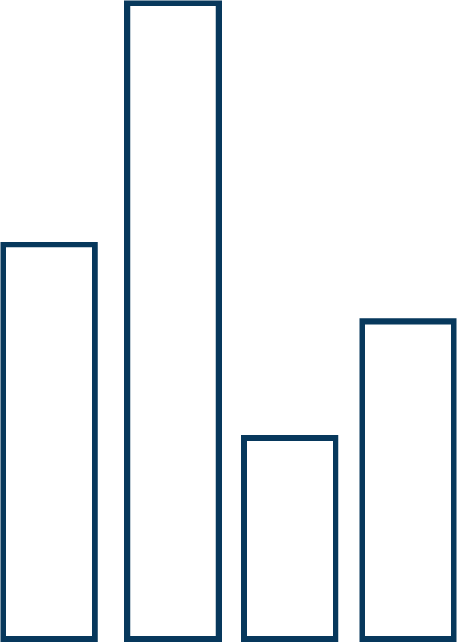
Breit diversifizierter Wirtschaftsstandort mit stabilem Industrie- und Finanzsektor
Zollunion
Liechtenstein ist Teil des
Schweizer Zollgebiets. Neben der Zollunion bestehen mit der Schweiz über 100 weitere bilaterale Abkommen.
Marktzugang
Für Liechtensteiner Unternehmen besteht freier Marktzugang zu 29 Staaten und rund 450 Millionen Menschen in Europa.
Stabilität und Kontinuität
Eine stabile Sozial-, Rechts- und Wirtschaftsordnung sorgt für ein hohes Mass an Kontinuität und Rechts-sicherheit.
22,6 % Staatsquote
Liechtenstein verfügt über die tiefste Staatsquote (Staatsausgaben in Relation zum BIP) aller europäischen Länder. In der Schweiz liegt die Quote bei rund 30 %, in Österreich bei über 50 %.
Blockchain in Liechtenstein
Rechtssicherheit fördert
Innovation und reduziert Risiken für alle Beteiligten. Darum ist in Liechtenstein das Token- und VT-Dienstleister-Gesetz (TVTG) seit 1. Januar 2020 in Kraft.
AAA-Rating
Liechtenstein hat keine
Staatsschulden und wird
seit Jahren mit einem
AAA-Länderrating von
Moody's und Standard & Poor’s ausgezeichnet.

Slide 6
Professioneller, innovativer, international anerkannter und breit aufgestellter Finanzplatz Liechtenstein
11
32
94
92
22
Banken
Versicherungs-
unternehmen
Vermögensverwaltungs-
gesellschaften
Wirtschaftsprüfer
VT-Dienstleister
136
858
238
1375
93
Treuhänder
Single- und
Teilfonds
Rechtsanwälte
Gemeinnützige
Stiftungen
Chartered Financial Analysts

Slide 7
Perfekte Verbindung zwischen Langfristigkeit und Innovation
QUALITÄT UND
INNOVATIONSKRAFT
STABILITÄT UND
RECHTSSICHERHEIT
RECHTS- UND STEUERKONFORMITÄT
NACHHALTIGKEIT UND PHILANTHROPIE
Notes:
QUALITÄT UND
INNOVATIONSKRAFT
Hohe Kompetenz und jahrelange Erfahrung der Dienstleister auf dem Finanzplatz
Einfacher Zugang zu Spezialisten und Fachkräften aus der Schweiz, Österreich, Deutschland und Liechtenstein
Flexibilität und kurze Entscheidungswege in Liechtenstein
Europakompatible Nischenprodukte im Finanzbereich
Innovationsförderung
STABILITÄT UND
RECHTSSICHERHEIT
• Stabile Sozial-, Rechts- und Wirtschaftsordnung
• Zoll- und Währungsunion mit der Schweiz seit 1924
• Seit 1995 Mitglied des Europäischen Wirtschaftsraums (EWR)
• Freier Zugang zum europäischen Markt (Freiheit des Waren-, Personen-, Dienstleistungs- und Kapitalverkehrs)
• Politische Kontinuität und Stabilität
• Liberale Wirtschaftspolitik
• Liberales Gesellschaftsrecht
• Solide Finanzpolitik / keine Staatsverschuldung
• Grosse Kapitalkraft der öffentlichen Hand
• Moderate Unternehmensbesteuerung
• AAA-Länderrating durch Moody’s und Standard & Poor’s
• Breit diversifizierte Wirtschaft mit starkem Industriesektor
RECHTS- UND
STEUERKONFORMITÄT
• Finanzplatzregulierung in Liechtenstein basiert auf EU-Richtlinien
• International integrierte und anerkannte Finanzmarktaufsicht
• Anerkennung und Umsetzung internationaler und europäischer Standards der Steuerkooperation
• «Early Adopter» AIA (Automatischer Informationsaustausch)
• Global-Forum-Rating «largely compliant»
• Umsetzung OECD / BEPS (Richtlinien zur Unternehmensbesteuerung)
• Abkommen zum Steuerinformationsaustausch und / oder Doppelbesteuerungsabkommen mit 54 Staaten
NACHHALTIGKEIT UND
PHILANTHROPIE
• Liechtenstein etabliert sich als angesehener, nachhaltig agierender und stabiler Finanzplatz.
• Verantwortungsvolles, nachhaltiges Handeln ist ein grundlegender Bestandteil der Kultur Liechtensteins.
• Einzigartige Projekte:
– «Energieland»: alle Gemeinden Liechtensteins haben das Label «Energiestadt» erhalten. Liechtenstein ist weltweit das erste «Energieland».
– «Solarweltmeister»: Liechtenstein verfügt über die höchste Kapazität an Photovoltaik pro Kopf.
– «Waterfootprint»: Liechtenstein ist das erste Land, das gleich vielen Menschen in Entwicklungsländern gesicherten Zugang zu sauberem Trinkwasser bietet, wie es selbst Einwohner hat.
• Ausgezeichnete internationale Reputation als Philanthropie-Standort im Herzen Europas.
• Fortschrittliche Foundation Governance mit hohem Schutz der Privatsphäre.

Slide 8
Perfekte Verbindung zwischen Langfristigkeit und Innovation
QUALITÄT UND INNOVATIONSKRAFT
Hohe Kompetenz und jahrelange Erfahrung der Dienstleister auf dem Finanzplatz
Einfacher Zugang zu Spezialisten und Fachkräften aus der Schweiz, Österreich, Deutschland und Liechtenstein
Flexibilität und kurze Entscheidungswege in Liechtenstein
Europakompatible Nischenprodukte im Finanzbereich
Innovationsförderung
Enge Zusammenarbeit zwischen Behörden, Aufsicht und Finanzplatzakteuren
Staatliches Kompetenzzentrum: Stabstelle für Finanzplatzinnovation und Digitalisierung
QUALITÄT UND
INNOVATIONSKRAFT

Slide 9
Perfekte Verbindung zwischen Langfristigkeit und Innovation
STABILITÄT UND RECHTSSICHERHEIT
Stabile Sozial-, Rechts- und Wirtschaftsordnung
Zoll- und Währungsunion mit der Schweiz seit 1924
Seit 1995 Mitglied des Europäischen Wirtschaftsraums (EWR)
Freier Zugang zum europäischen Markt (Freiheit des Waren-, Personen-, Dienstleistungs- und Kapitalverkehrs)
Politische Kontinuität und Stabilität
Liberale Wirtschaftspolitik
Liberales Gesellschaftsrecht
Solide Finanzpolitik / keine Staatsverschuldung
Grosse Kapitalkraft der öffentlichen Hand
Moderate Unternehmensbesteuerung
AAA-Länderrating durch Moody’s und Standard & Poor’s
Breit diversifizierte Wirtschaft mit starkem Industriesektor
STABILITÄT UND
RECHTSSICHERHEIT

Slide 10
Perfekte Verbindung zwischen Langfristigkeit und Innovation
RECHTS- UND STEUERKONFORMITÄT
Finanzplatzregulierung in Liechtenstein basiert auf EU-Richtlinien
International integrierte und anerkannte Finanzmarktaufsicht
Anerkennung und Umsetzung internationaler und europäischer Standards der Steuerkooperation
«Early Adopter» AIA (Automatischer Informationsaustausch)
Global-Forum-Rating «largely compliant»
Umsetzung OECD / BEPS (Richtlinien zur Unternehmensbesteuerung)
Abkommen zum Steuerinformationsaustausch und / oder Doppelbesteuerungsabkommen mit 54 Staaten
RECHTS- UND STEUERKONFORMITÄT

Slide 11
Perfekte Verbindung zwischen Langfristigkeit und Innovation
NACHHALTIGKEIT UND PHILANTHROPIE
Verantwortungsvolles, nachhaltiges Handeln ist ein grundlegender Bestandteil der Kultur Liechtensteins.
Einzigartige Projekte:
«Energieland»: alle Gemeinden Liechtensteins haben das Label «Energiestadt» erhalten. Liechtenstein ist weltweit das erste «Energieland».
«Solarweltmeister»: Liechtenstein verfügt über die höchste Kapazität an Photovoltaik pro Kopf.
«Waterfootprint»: Liechtenstein ist das erste Land, das gleich vielen Menschen in Entwicklungsländern gesicherten Zugang zu sauberem Trinkwasser bietet, wie es selbst Einwohner hat.
Ausgezeichnete internationale Reputation als Philanthropie-Standort im Herzen Europas.
Fortschrittliche Foundation Governance mit hohem Schutz der Privatsphäre.
2022 vom «Global Philanthropy Environment Index» zum Philanthropiestandort Nr. 1 gekürt.
NACHHALTIGKEIT UND PHILANTHROPIE

Slide 12
Professioneller, innovativer, international anerkannter und breit aufgestellter Finanzplatz Liechtenstein

Slide 13
Treuhandgesellschaften Sicherung von Vermögenswerten über Generationen
Kompetenzen und Stärken
Vermögenserhaltung
Vermögensstrukturierung
Treuhänderische Gründung im Namen der Kunden von Stiftungen, Gesellschaften und Trusts sowie deren Betreuung und Verwaltung
Finanz-, Wirtschafts- und Steuerberatung
Buchhaltung und Jahresabschluss
Lohnabrechnungen
136
Treuhänder
2500
Mitarbeitende
217
Treuhandgesellschaften
Liechtensteinische Treuhandkammer
www.thk.li

Slide 14
Banken Bankenplatz Liechtenstein: Stabil, kompetent und nachhaltig
Kompetenzen und Stärken
Private Banking und Asset Management
Internationales Wealth Management
Verwaltete Kundenvermögen (in Mrd. CHF)
11
Banken
Liechtensteinischer Bankenverband
www.bankenverband.li
2925
Mitarbeitende
(ohne ausländische Gesellschaften)

Slide 15
Vermögensverwalter Portfolioverwaltung und Anlageberatung
Kompetenzen und Stärken
Vermögensverwaltung / Portfoliomanagement
Anlageberatung
Ausführung von Aufträgen im Namen des Kunden
Wertpapier- und Finanzanalyse
10 379
Kundenbeziehungen
668
Mitarbeitende
94
Vermögensverwaltungs-gesellschaften
Verein unabhängiger Vermögensverwalter
in Liechtenstein
www.vuvl.li
54,2
24,6
Verwaltetes Kundenvermögen der
Vermögensverwaltungsgesellschaften (in Mrd. CHF)
Quelle: FMA
Assets under Management (AUM) total
Assets under Management (AUM) im Inland

Slide 16
Fondsgesellschaften Aufsteigender Fondsplatz
Kompetenzen und Stärken
Fondsstrukturierung
Fondsadministration
Innovative Konzepte
Nachhaltigkeit
Liechtensteinischer Anlagefondsverband
www.lafv.li

Slide 17
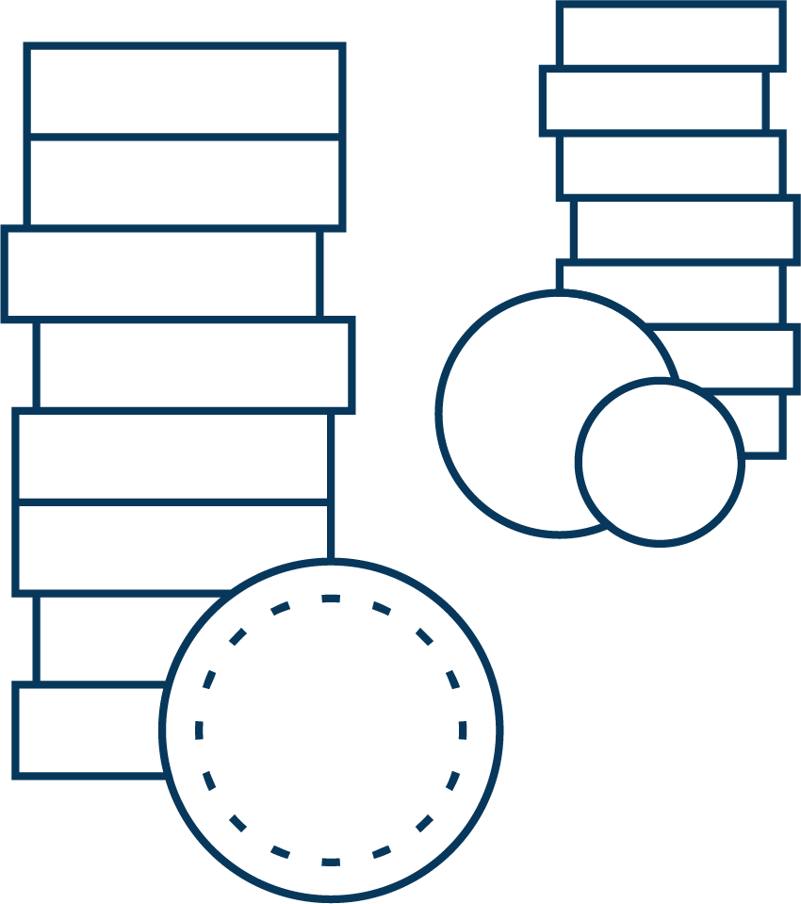
Versicherer Sicherheit heute und in Zukunft
Kompetenzen und Stärken
Lebens-, Schaden- und Rückversicherungen
Innovative Risikoabsicherungen
Fonds- und anteilsgebundene Vorsorgelösungen
Anlageprodukte für vermögende Privatkunden
Internationale Industrieversicherung
Krankenzusatzversicherung (welche in Liechtenstein auch unter der Lebenslizenz betreibbar ist)
15
Lebens- versicherungen
14
Schaden- versicherungen
3
Rückver- sicherungen
32
Versicherungen
Liechtensteinischer Versicherungsverband
www.lvv.li
1092
Mitarbeitende
5,59
Mrd. CHF Bruttoprämien

Slide 18
Wirtschaftsprüfer Wichtige Absicherung in einem komplexen, dynamischen Umfeld
Kompetenzen und Stärken
Unabhängige Dienstleister in allen Fragen des Prüfungswesens
Sämtliche betriebswirtschaftlichen Prüfungen für Unternehmen und aufsichtsrechtlichen
Prüfungen nach Spezialgesetzen im Rahmen der liechtensteinischen Finanzmarktregulierung
Wichtiges Bindeglied zwischen Staat und Privatwirtschaft
Beitrag zum gesetzeskonformen Verhalten der Finanzintermediäre
Unabhängig
Organisiert
Unparteiisch
Gewissenhaft
Diskret
Verantwortungsbewusst
Reguliert
92
Wirtschaftsprüfer
Liechtensteinische
Wirtschaftsprüfer-Vereinigung
www.wpv.li

Slide 19
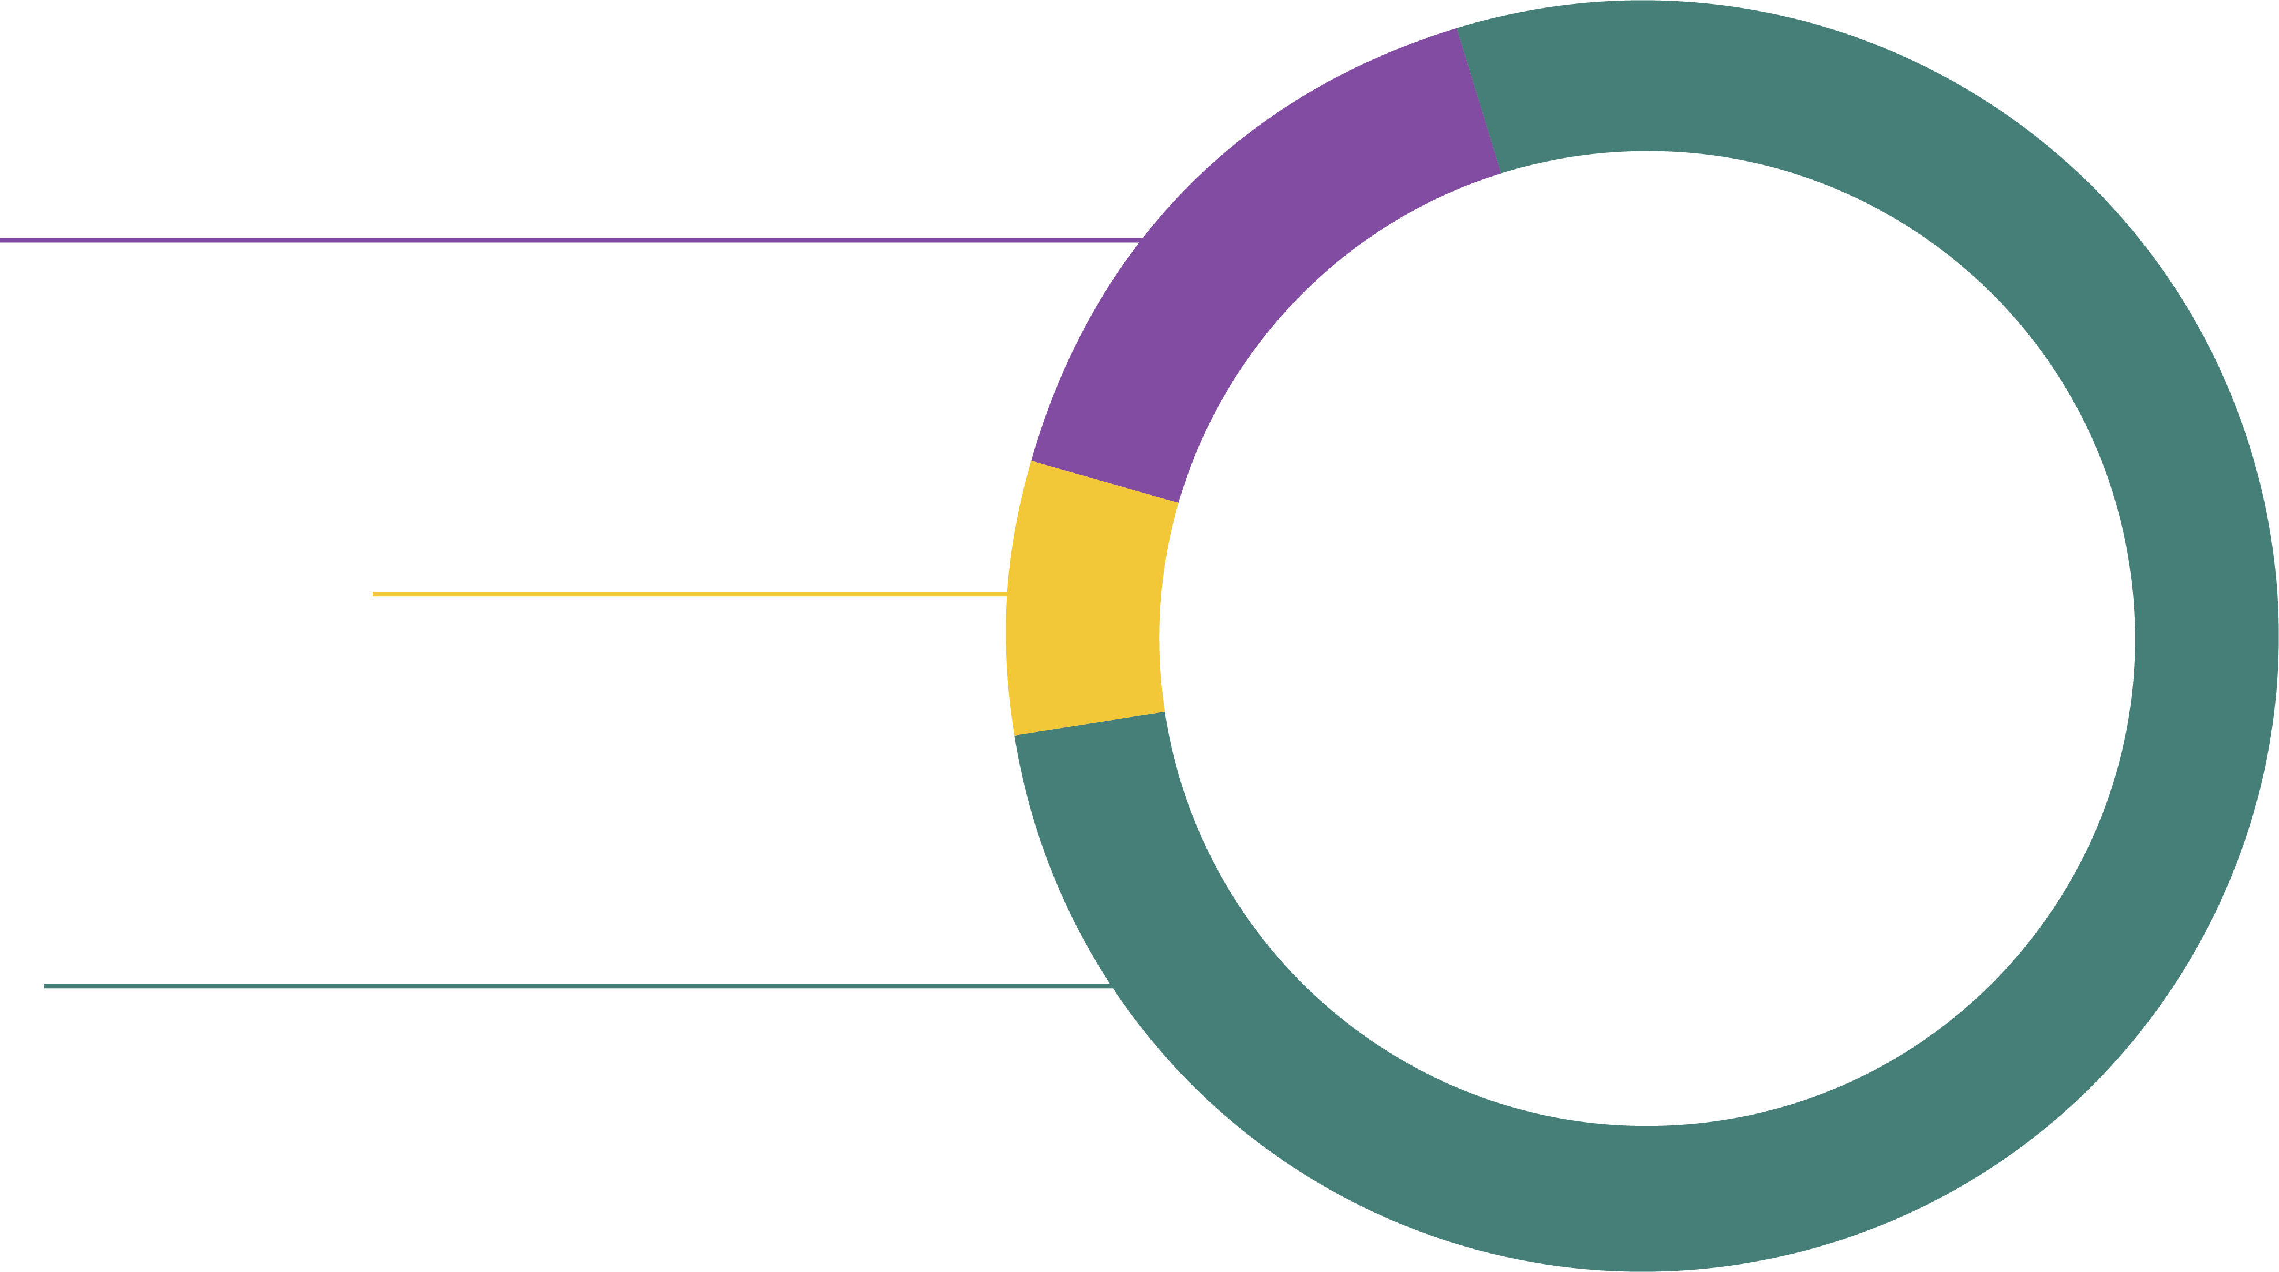
Vereinigung liechtensteinischer gemeinnütziger Stiftungen und Trusts (VLGST) Global engagierter Philanthropie-Standort Liechtenstein
Kompetenzen und Stärken
Umfassende Stifterfreiheit bei der Zweckbestimmung
Wirkungsvolle Stiftungsaufsicht mit effizienten und schlanken Verwaltungsabläufen
Fortschrittliche Foundation Governance mit hohem Schutz der Privatsphäre
Keine geografischen Restriktionen bei der Fördertätigkeit, bei der Bestimmung der Begünstigten oder der Besetzung des Stiftungsrates
Gestaltungsvielfalt mit innovativen Möglichkeiten wie der Protected Cell Company (PCC)
Geografischer Wirkungsradius
der gemeinnützigen Stiftungen
16 %
Schweiz
7 %
Liechtenstein
Aufteilung des Fördervolumens nach Regionen
77 %
International
Vereinigung liechtensteinischer gemeinnütziger Stiftungen und Trusts
www.vlgst.li
Quelle: Umfrage der Vereinigung liechtensteinischer gemeinnütziger Stiftungen und Trusts (VLGST) auf freiwilliger Basis (2019)

Slide 20
CFA Society Liechtenstein Höchste ethische Standards und lebenslanges Lernen im Fokus
Kompetenzen und Stärken
Der CFA Charter («Dipl. Finanzanalyst») ist der globale Standard unter den Finanz-Fortbildungen
Mit dem «ESG Certificate» fördert und standardisiert die CFA Society das Know-how für nachhaltiges Investieren
Vorträge / Veranstaltungen zu aktuellen Finanzmarktthemen
Ethik-Workshops für Finanzmarktakteure
Globale anerkannte Standards für die Finanzbranche: GIPS (Global Investment Performance Standards)
Top 10: Beschäftigung der Mitglieder
CFA Society Liechtenstein
www.cfasociety.org/liechtenstein

Slide 21
Rechtsanwälte Verlässliche Partner für sämtliche Rechtsgeschäfte
Kompetenzen und Stärken
Beratung in allen geschäftlichen und privaten Rechtsfragen
Unterstützung bei nationalen und internationalen Rechtsfragen
Vertretung in allen gerichtlichen und aussergerichtlichen Angelegenheiten
Abdeckung aller Rechtsgebiete – vom Vertragsrecht bis zur Blockchain
230
Rechtsanwälte
85
Konzipienten
( jur. Mitarbeiter in
der Ausbildung zum
Rechtsanwalt)
46
Rechtsanwaltsgesellschaften
Liechtensteinische Rechtsanwaltskammer
www.rak.li
68
niedergelassene europäische
Rechtsanwälte

Slide 22
Versicherungsbroker Unabhängig im Dienste des Kunden
Kompetenzen und Stärken
Unabhängige Beratung bei der Auswahl geeigneter Versicherungsprodukte
Entlastung für Versicherer durch Erledigung administrativer Tätigkeiten
Aktive Marktverfolgung
Überprüfung und Überwachung von Versicherungsportfolios basierend auf Risikobereitschaft und Risikofähigkeit
Bindeglied zwischen Kunden und Versicherung
51
Registrierte Versicherungsbroker
In Liechtenstein
Verband liechtensteinischer Versicherungsbroker
www.liba.li

Slide 23
VT-Dienstleister Rechtssicherheit heute für die Technologien von morgen
Kompetenzen und Stärken
Das TVTG schafft seit 2020 einen Rechtsrahmen für die Erbringung von Dienstleistungen im Bereich der vertrauenswürdigen Technologien und damit Rechtssicherheit, indem es nicht nur digitale Vermögenswerte, sondern auch die Tokenisierung von analogen Vermögenswerten regelt
Liechtenstein bietet aufgrund der Kombination des TVTG und der Möglichkeit des EU-Passportings für finanzmarktrechtlich regulierte Instrumente einen einzigartigen Rahmen zur Umsetzung von digitalen Finanzdienstleistungen in Europa
Die Stabstelle für Finanzplatzinnovation und Digitalisierung der Regierung unterstützt und treibt die Weiterentwicklung von Standortbedingungen für Innovationen auf dem Finanzplatz Liechtenstein voran
22
Registrierte VT-Unternehmen
48
Registrierte VT-Dienstleistungen
Verband liechtensteinischer
Versicherungsbroker
www.liba.li

Slide 24
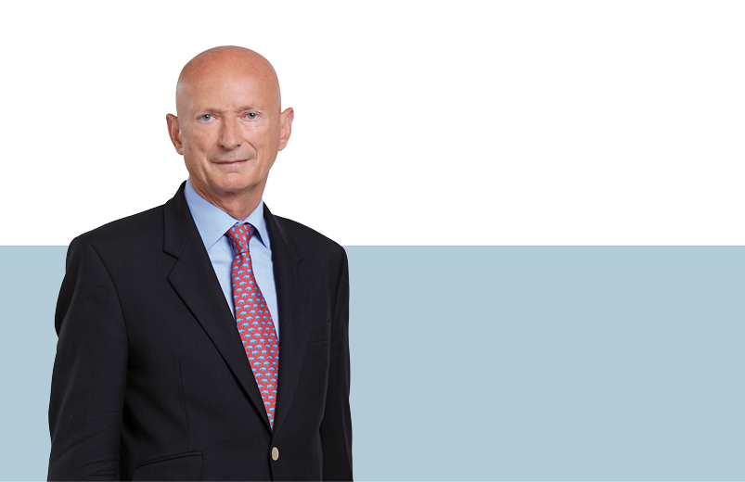
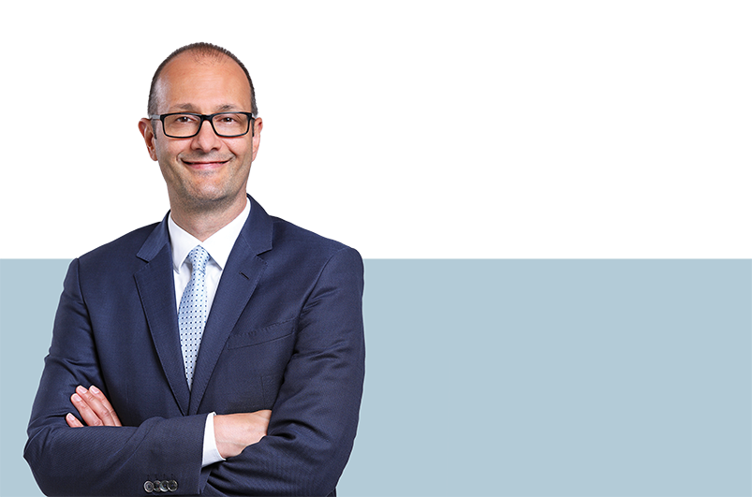
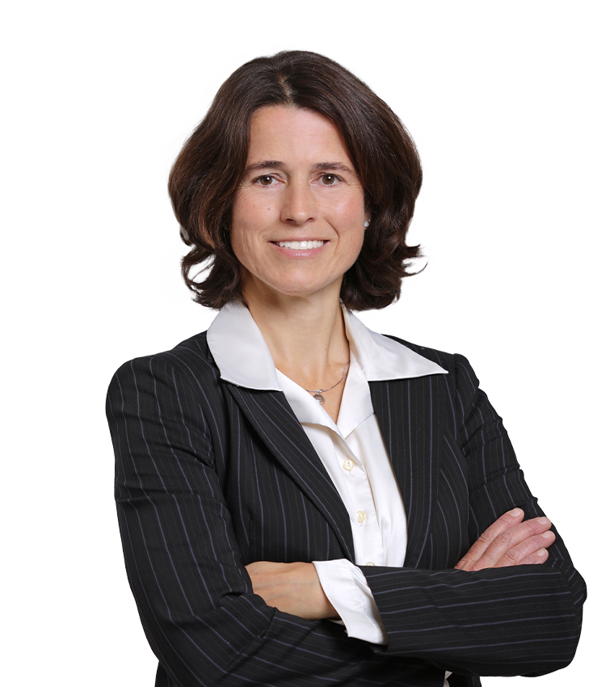
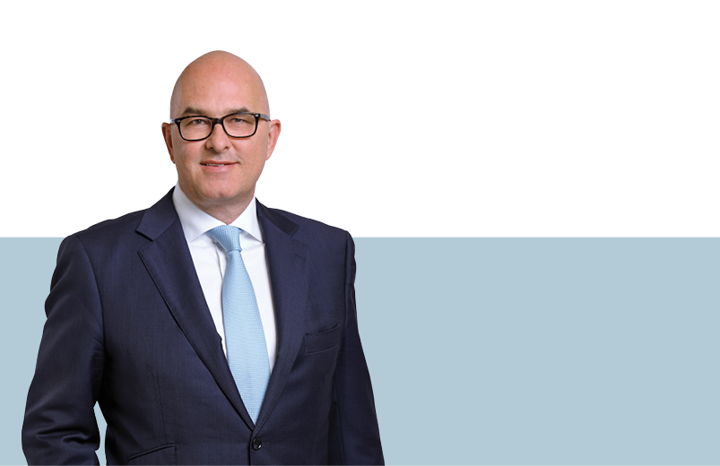
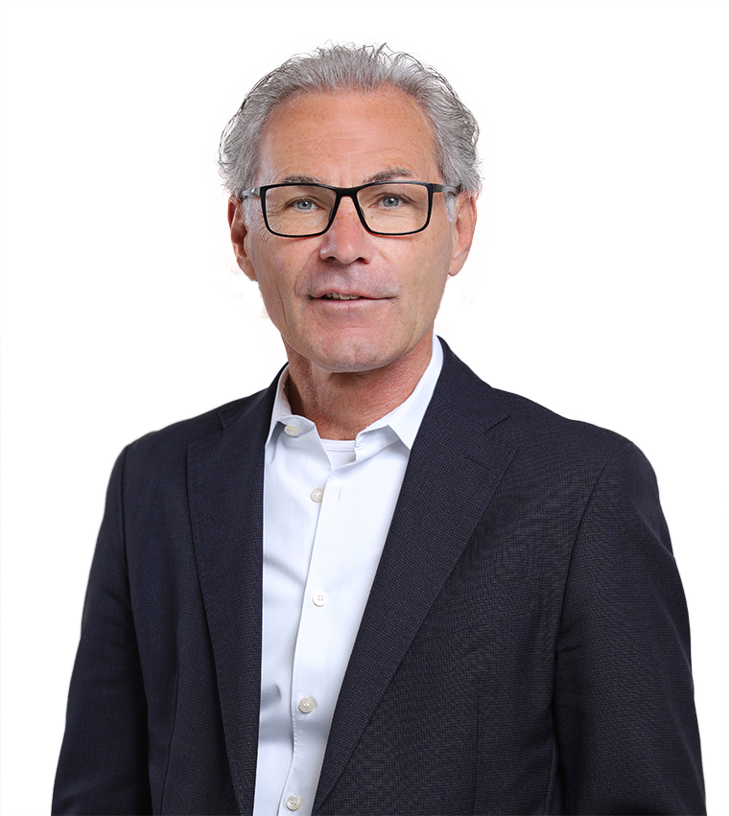
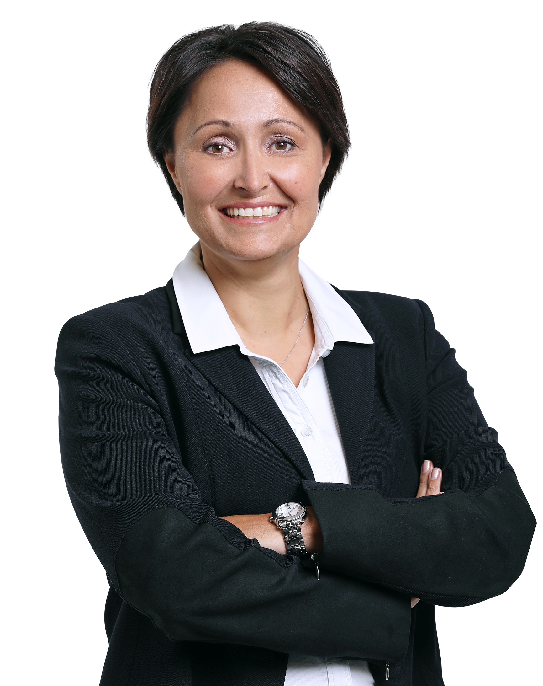
Verein
Geschäftsführung
Nicole Bays (80%)
Vorstand
S.D. Prinz Michael von und zu Liechtenstein
Vorstandsvorsitzender
Simon Tribelhorn
Geschäftsführung
Tanja Muster (40%)
Vorstand
Marcel Müller
Vorstand
Roland Moser
Vorstand
Roland Moser

Slide 25
Denken in Generationen
finance.li

